Slide 1
SONAR GRAPH

Slide 2
Sonar Graph Explorer
Ferramenta que oferece várias visões para um sistema:
Graph View
Exploration View
Dependencies View
Metrics View
Etc
O foco da ferramenta é nas dependências e métricas

Slide 3
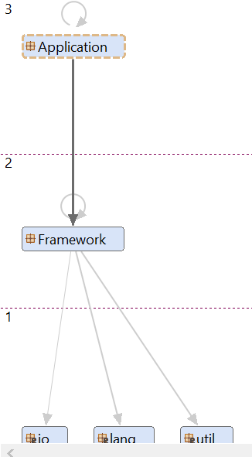
Graph View (pacotes)
Detalhes importantes:
O sentido da dependência;
A grossura da dependência;
Se a dependência é com algo externo ou interno
se há dependências internas
É possível identificar código cliente e código fornecedor
É possível ter um indicativo do nível de acoplamento aferente e eferente
Neste exemplo, obviamente, Framework não poderia depender da aplicação....

Slide 4
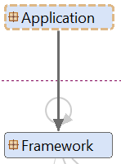
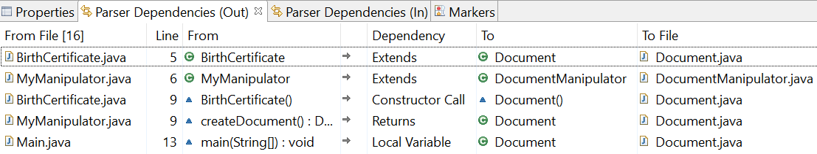
Graph View (pacotes)
Ao selecionar a seta, a ferramenta detalha as dependências de granularidade menor.

Slide 5
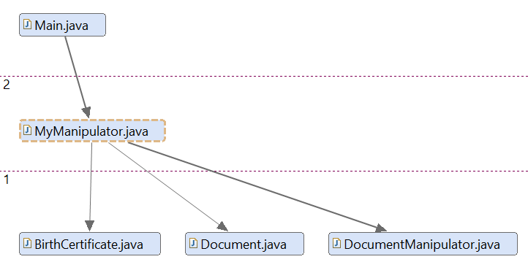
Graph View
Também é possível analisar as dependências entre classes dentro de pacotes

Slide 6
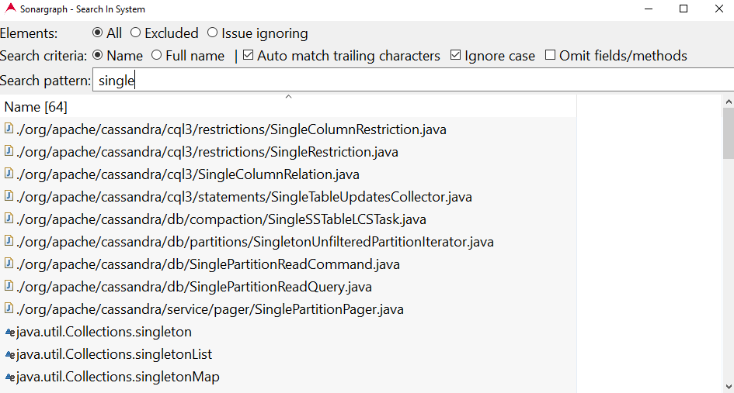
Ferramenta de busca
SonarGraph possui uma ferramenta interessante de busca por strings
Menu - Edit - Search in the system

Slide 7
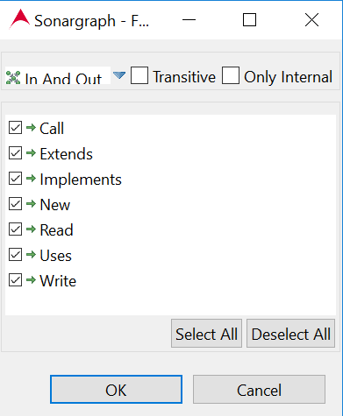
Graph View (tipos de dependências)
Mostra só as dependências entre as classes do projeto. Exclui as dependências com APIs, frameworks, etc.
Se ativado mostra também as dependências transitivas isto é, não apenas as de primeiro nível
São as dependências de parâmetros, retornos e todo o resto que não for as outras.

Slide 8
Visualização de Ciclos
Ciclos são problemáticos em sistemas
No SonarGraph → Windows - Show View - Cycle Groups

Slide 9
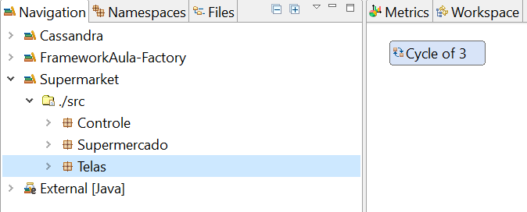
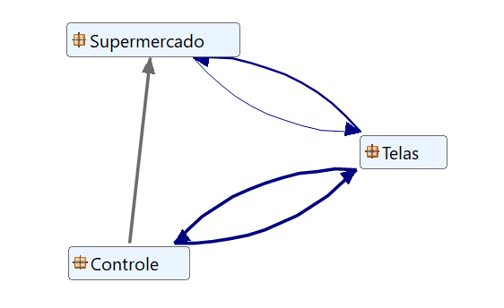
Visualização de Ciclos

Slide 10
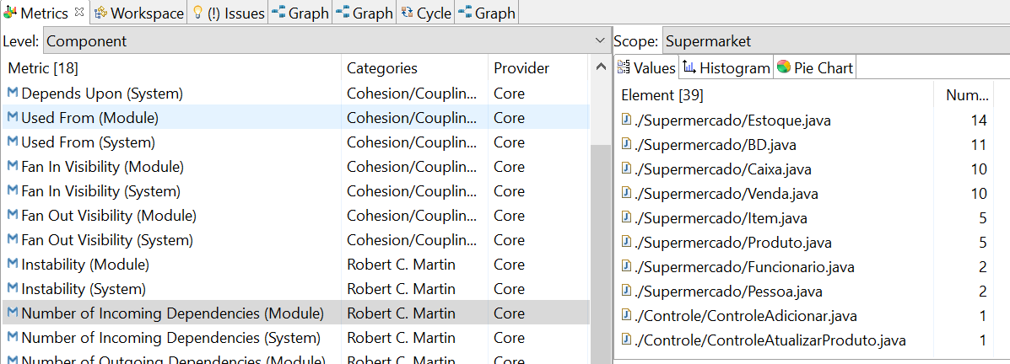
Visão de Métricas
Detalhes da ferramenta
Na terminologia da ferramenta
Classes são “Componentes” ou “Types” ou “Source Files”
A visão gráfica de dependências

Slide 11
Visão de Métricas
Na visão de métricas algumas coisas podem ser respondidas, entre elas...
1. Quantos pacotes (e subpacotes) há na aplicação ?
2. Quão abstrato é um pacote ?
Métrica “Abstractness” mede o quão abstrato é um pacote. 1 significa que 100% dos elementos são abstratos, 0 significa que todos são concretos. 0,5 significa que 50% dos elementos do pacote são abstratos.
O que isso nos indica ?
3. Número de dependências de entrada (acoplamento aferente)
4. Número de dependências de saída (acoplamento eferente)

Slide 12
Atribuição de Thresholds
Thresholds são valores limítrofes que podem ser colocados para as métricas de forma que a ferramenta emita um alerta se o threshold for atingido (Issues).
Isso é possível de ser feito com a ferramenta SonarGraph
Basta clicar sobre o nome de uma métrica que as opções para definição de thresholds aparecem ou System - New Threshold
Também pode-se fazer configurações pelo menu System - Configure

Slide 13
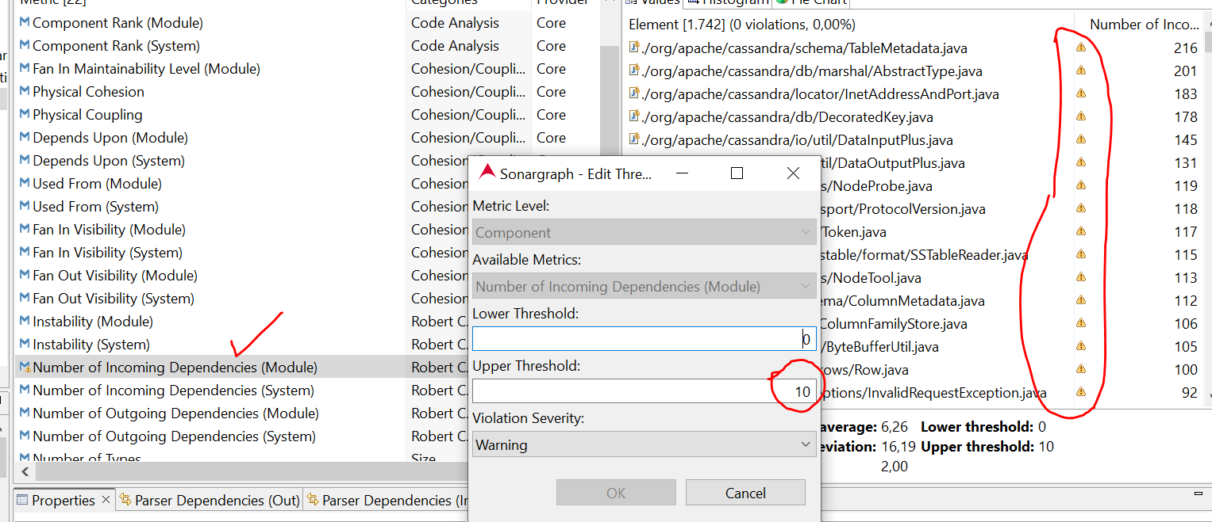
Definição de Threshold para Incoming Dependencies

Slide 14
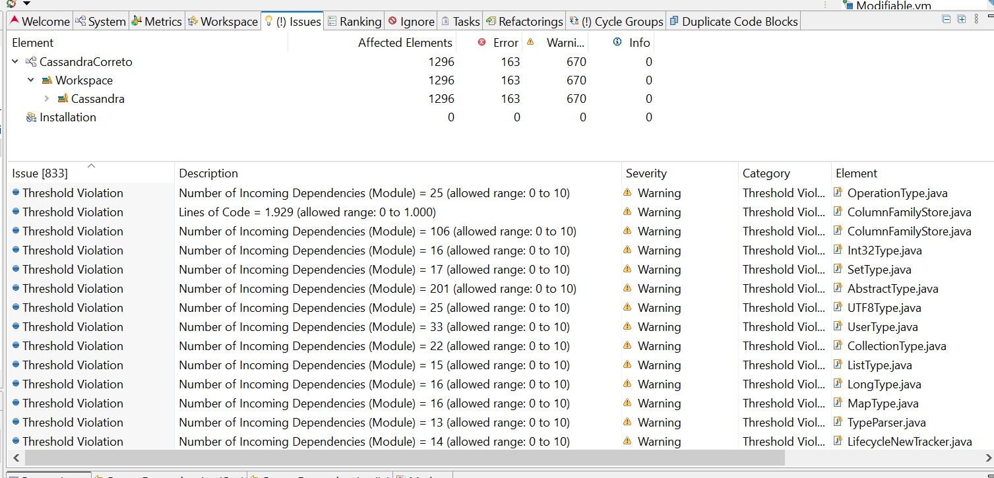
Na aba “Issues” também aparece…

Slide 15
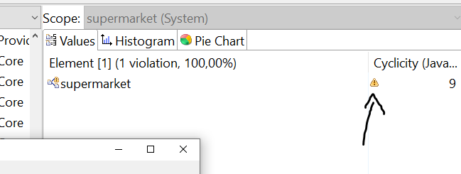
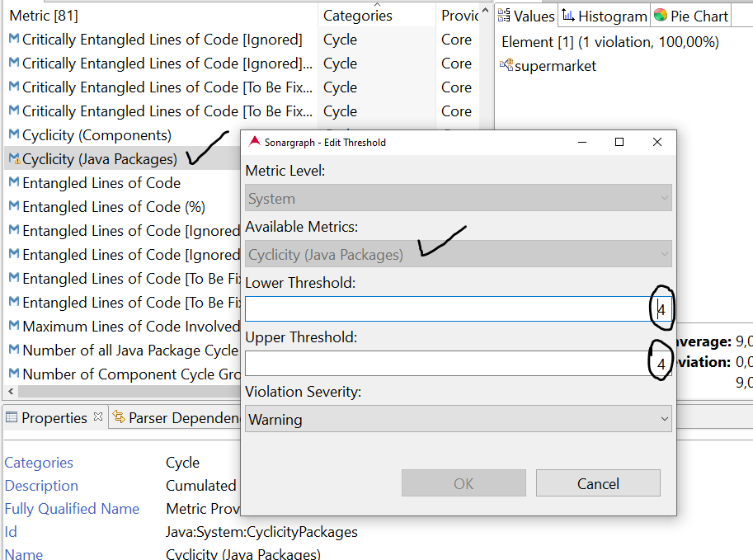
Atribuição de Thresholds

Slide 16
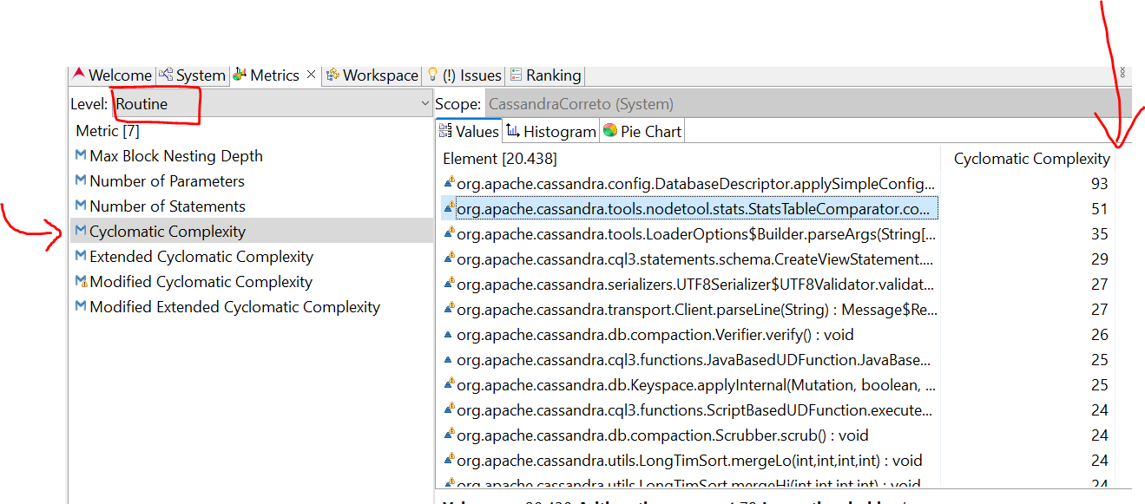
Complexidade Ciclomática no SonarGraph

Slide 17
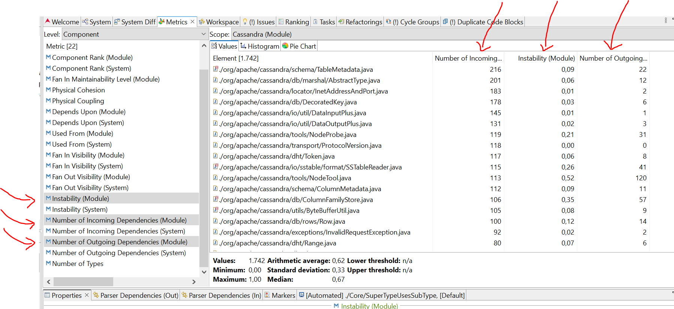
Análise combinada de métricas
Também é possível colocar várias métricas juntas para analisar alguma correlação entre elas
Para isso, basta selecionar com o CTRL as métricas na visão de métricas

Slide 18
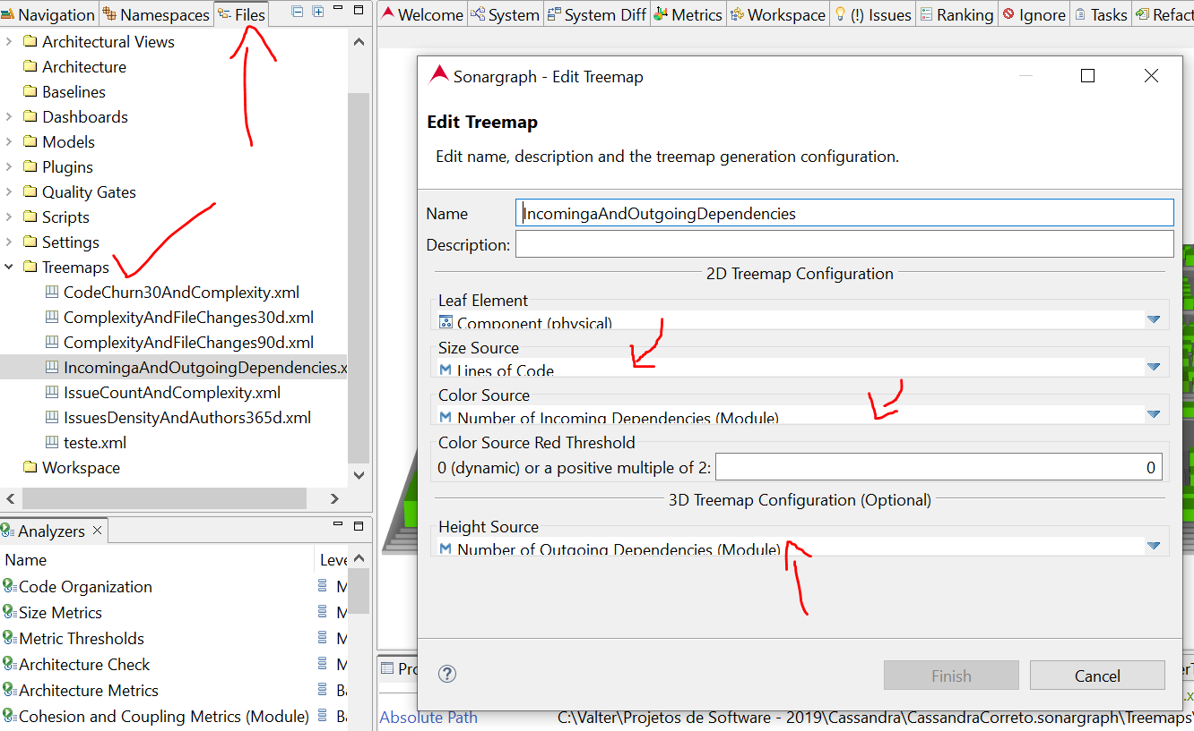
Visualizações 2D e 3D
Também é possível criar visualizações chamadas “ThreeMap”
Os TheeMaps visam fornecer uma visualização “diferente” para a compreensão do sistema
A criação de three maps deve ser eita na aba “Files”
Veja a seguir duas visualizações

Slide 19
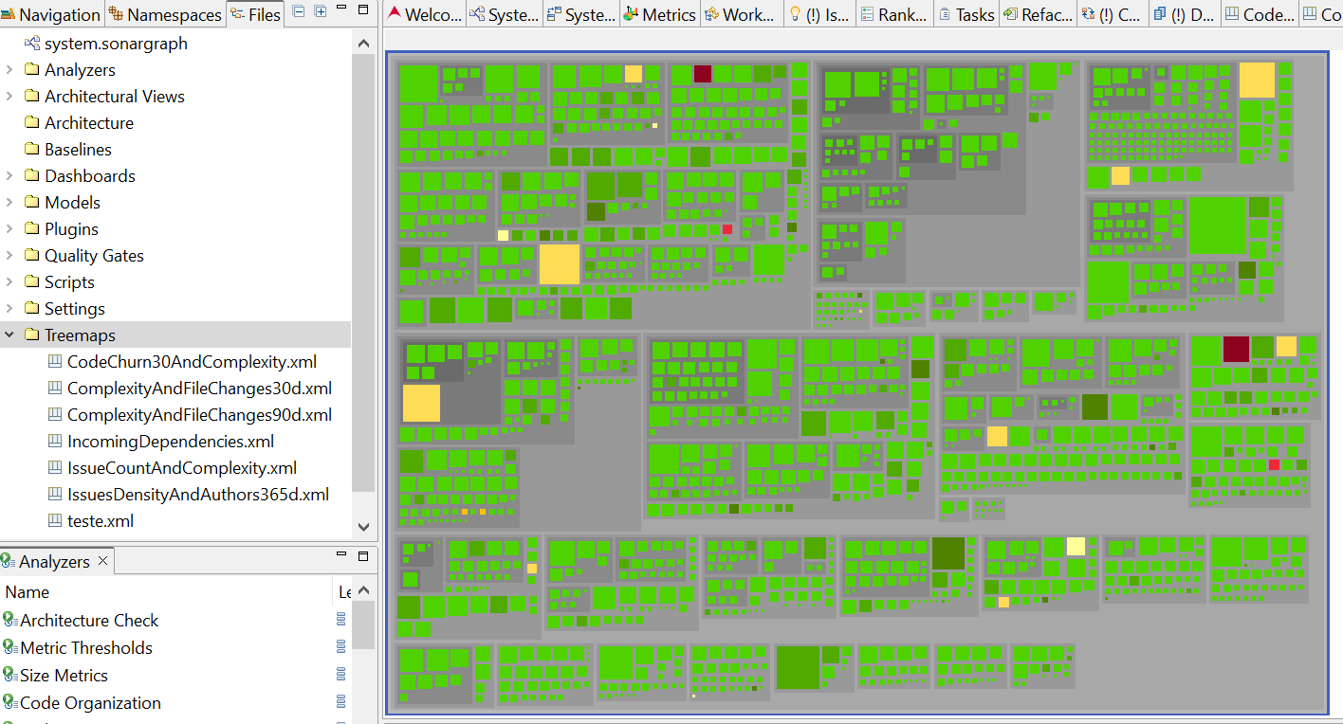
ThreeMap 2D para IncomingDependencies

Slide 20
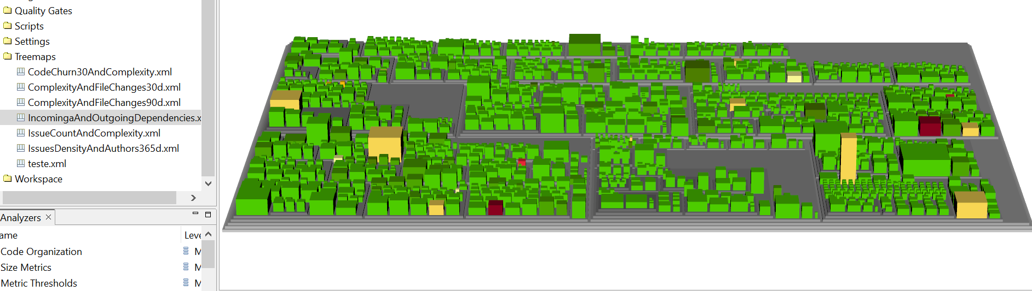
ThreeMap 3D para Incoming x Outgoing
Incoming = Color
Outgoing = altura

Slide 21
6D5C-4A9C-43F4-F0A6

